Slide 1
Quiz – Projekt
Von Lukas Keller und Benedikt Ross

Slide 2
Übersicht
Überblick
Motivation
Benutzeroberfläche
Technische Highlights
Datenbank
Fazit

Slide 3
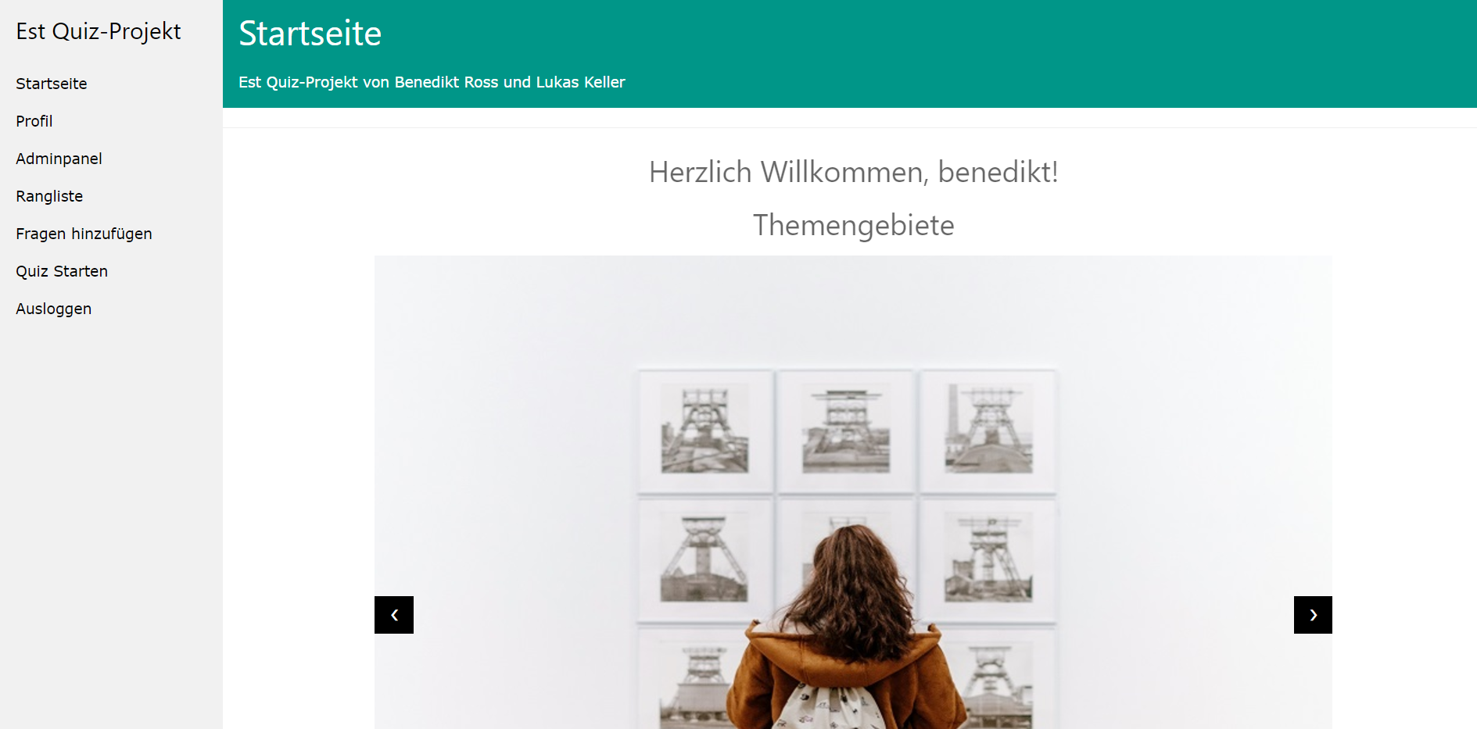
Übersicht

Slide 4
Motivation
Warum haben wir das Projekt ausgewählt?

Slide 5
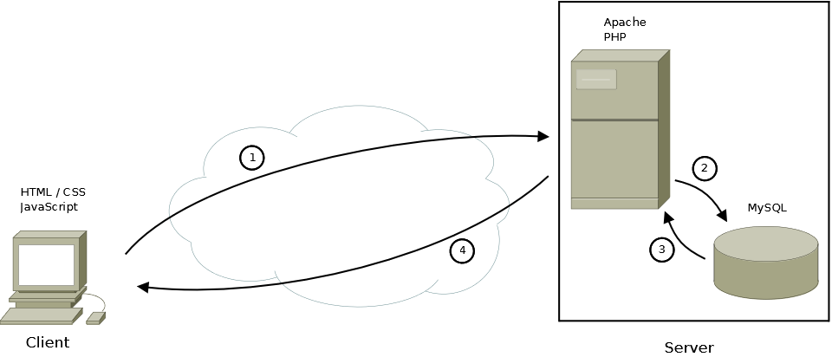
Technologien

Slide 6
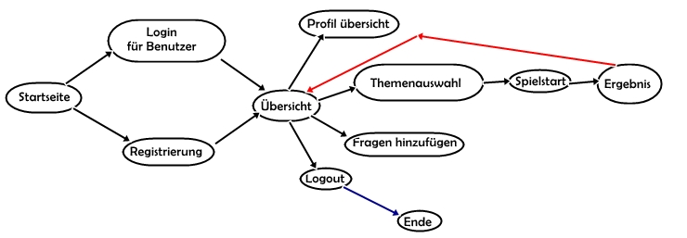
Benutzeroberfläche

Slide 7
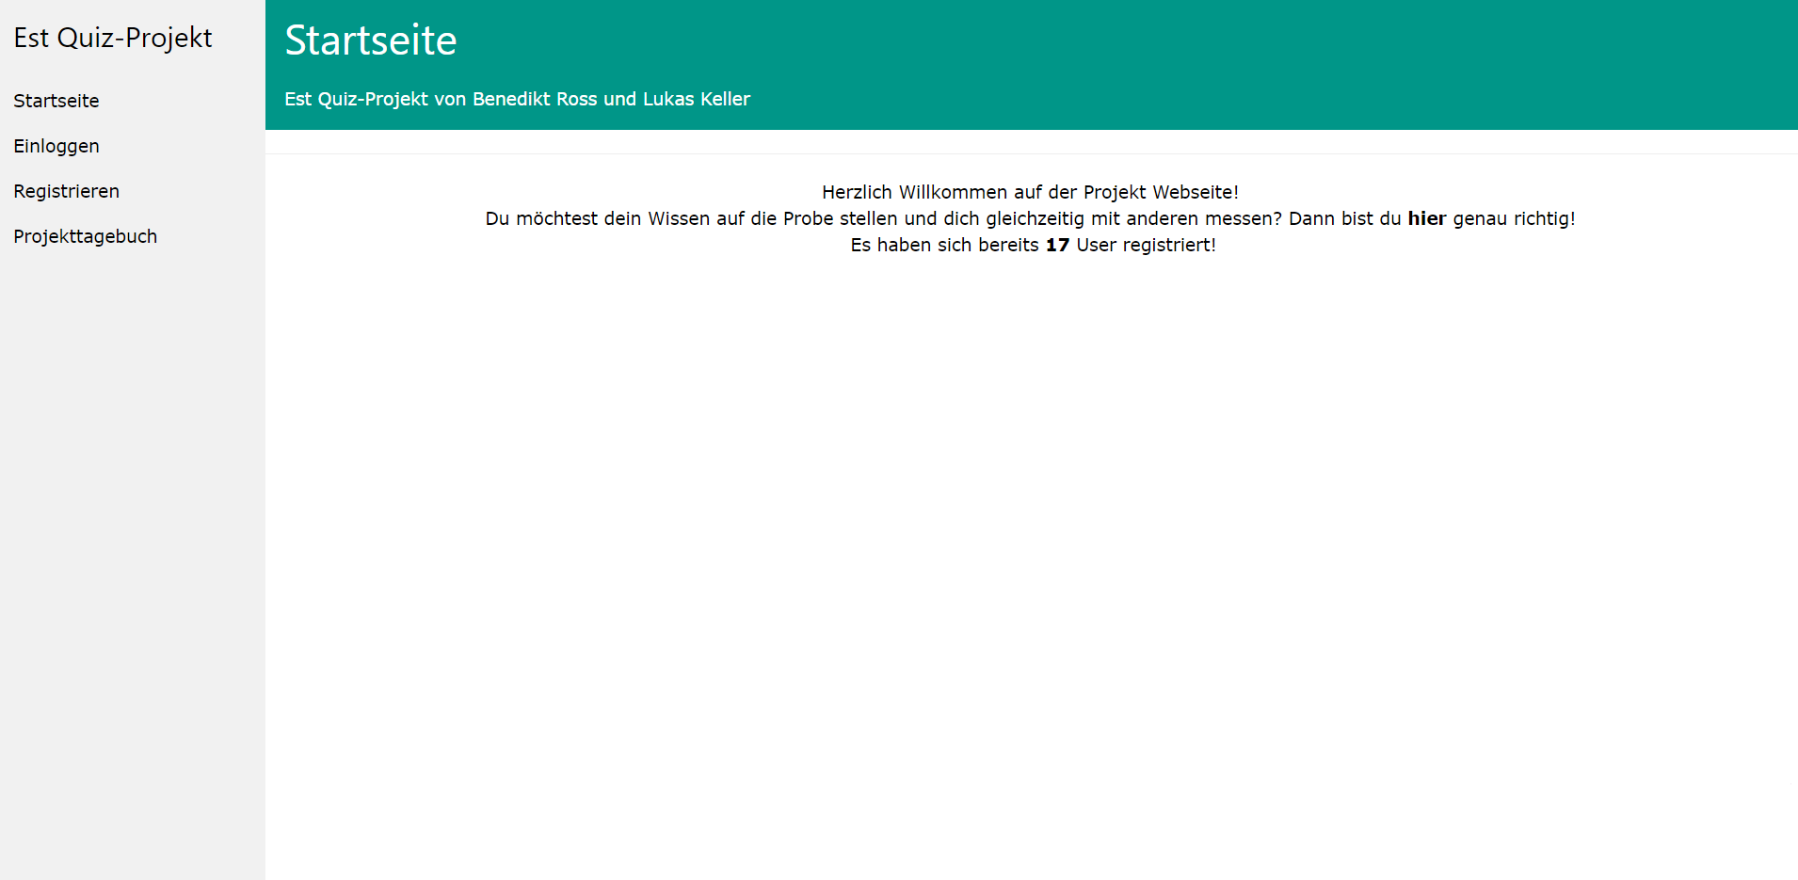
Benutzeroberfläche

Slide 8
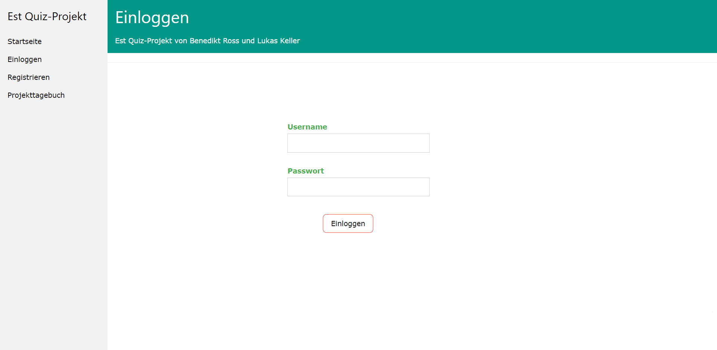
Benutzeroberfläche

Slide 9
Benutzeroberfläche

Slide 10
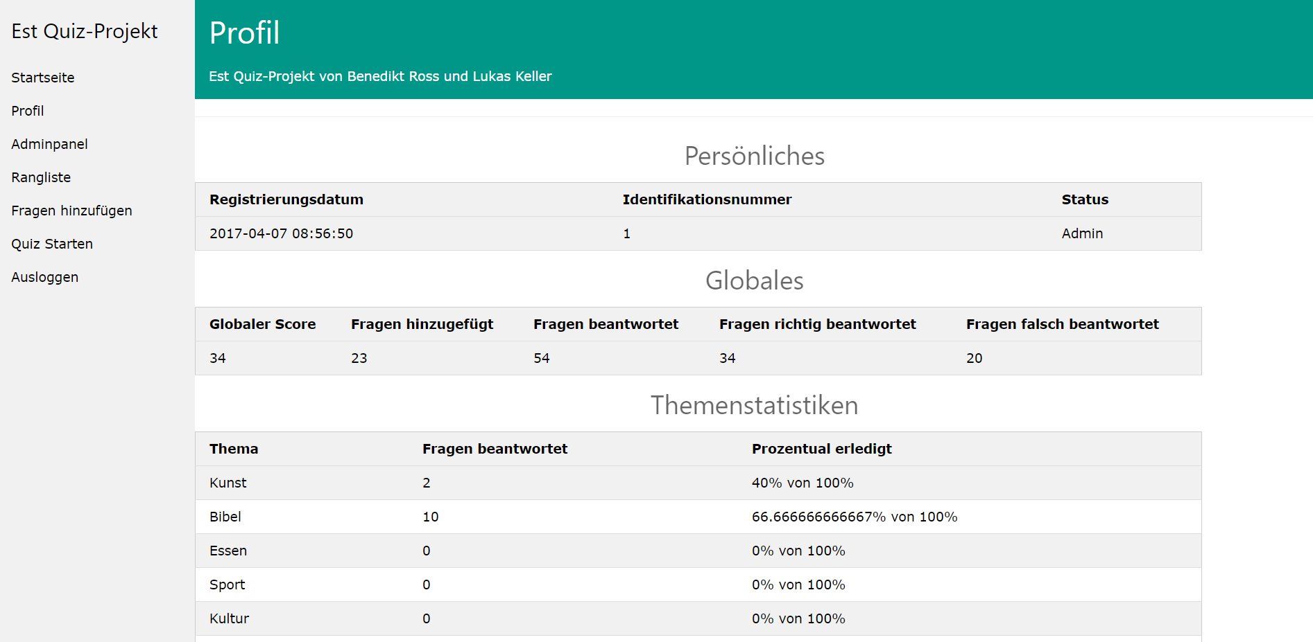
Benutzeroberfläche

Slide 11
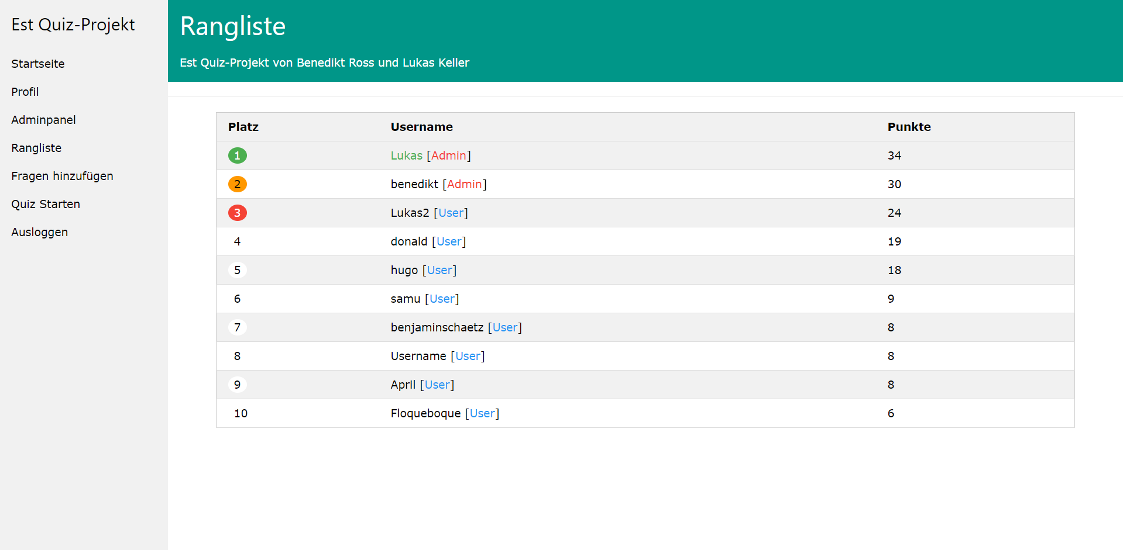
Benutzeroberfläche

Slide 12
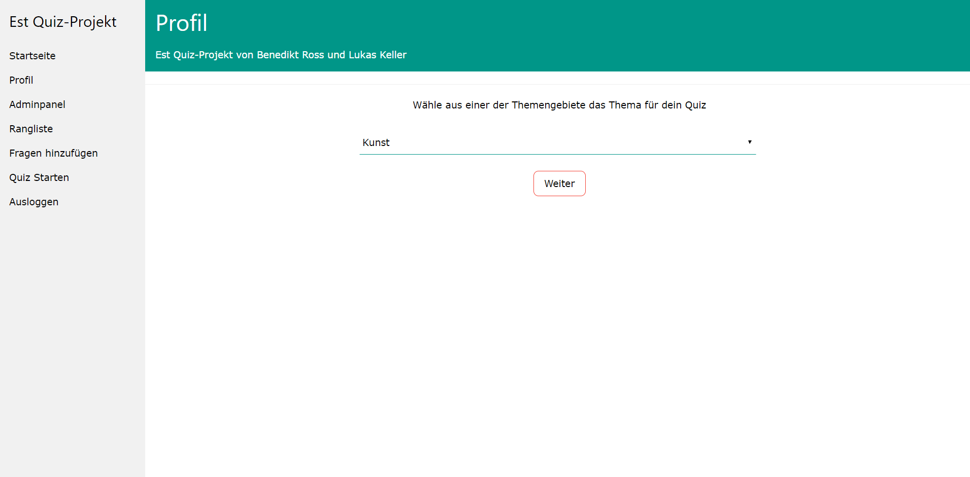
Benutzeroberfläche

Slide 13
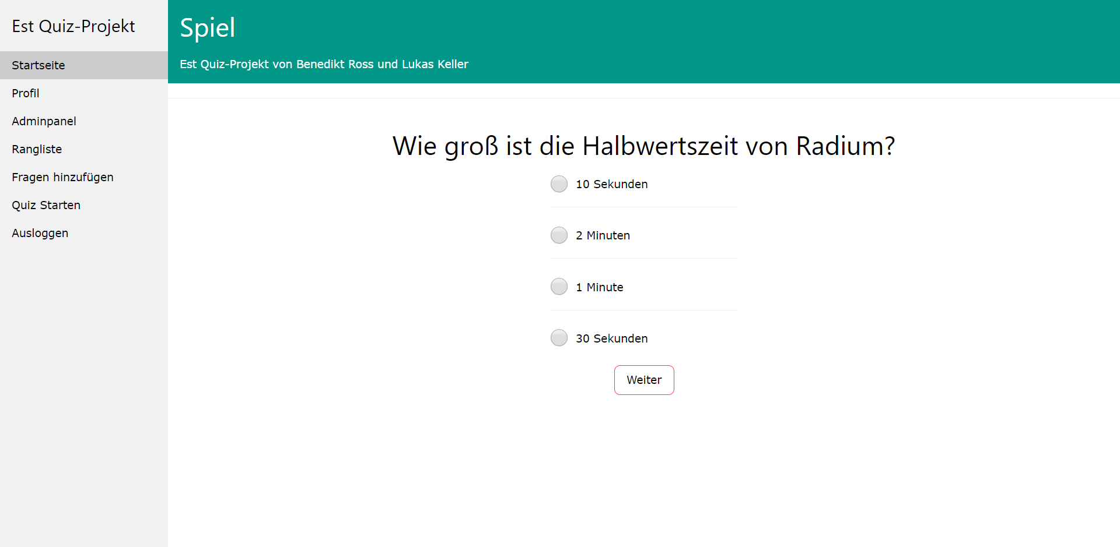
Benutzeroberfläche

Slide 14
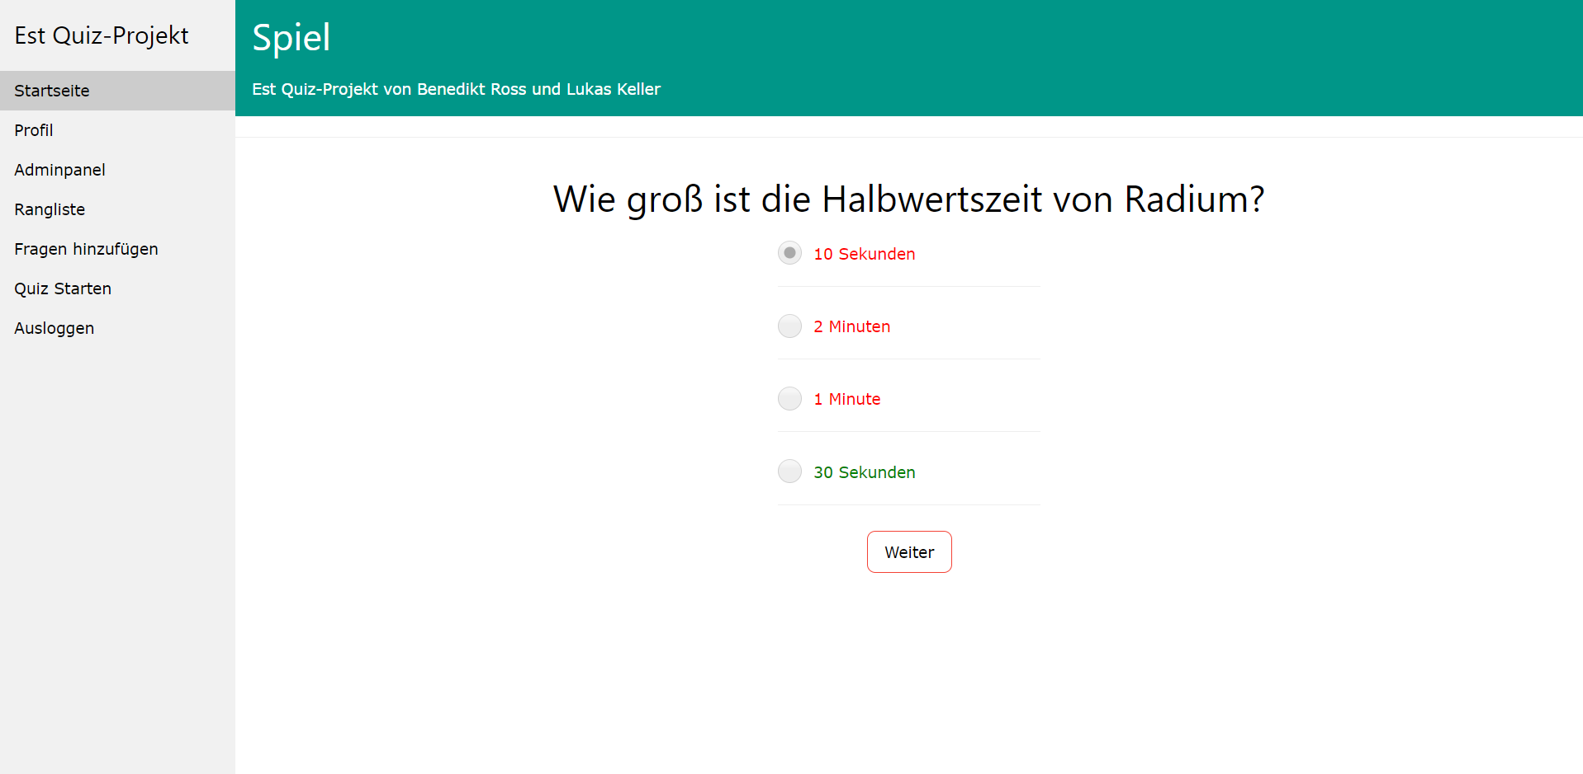
Benutzeroberfläche

Slide 15
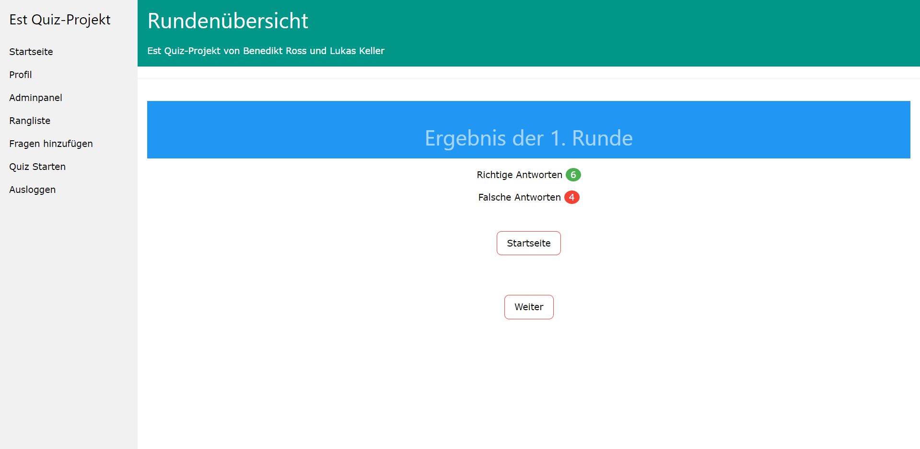
Benutzeroberfläche

Slide 16
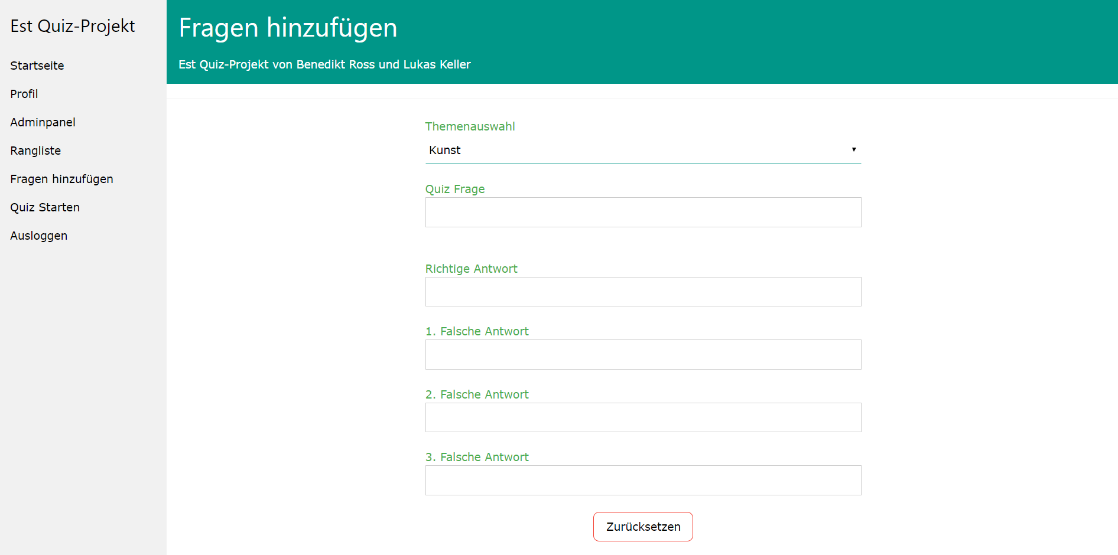
Benutzeroberfläche

Slide 17
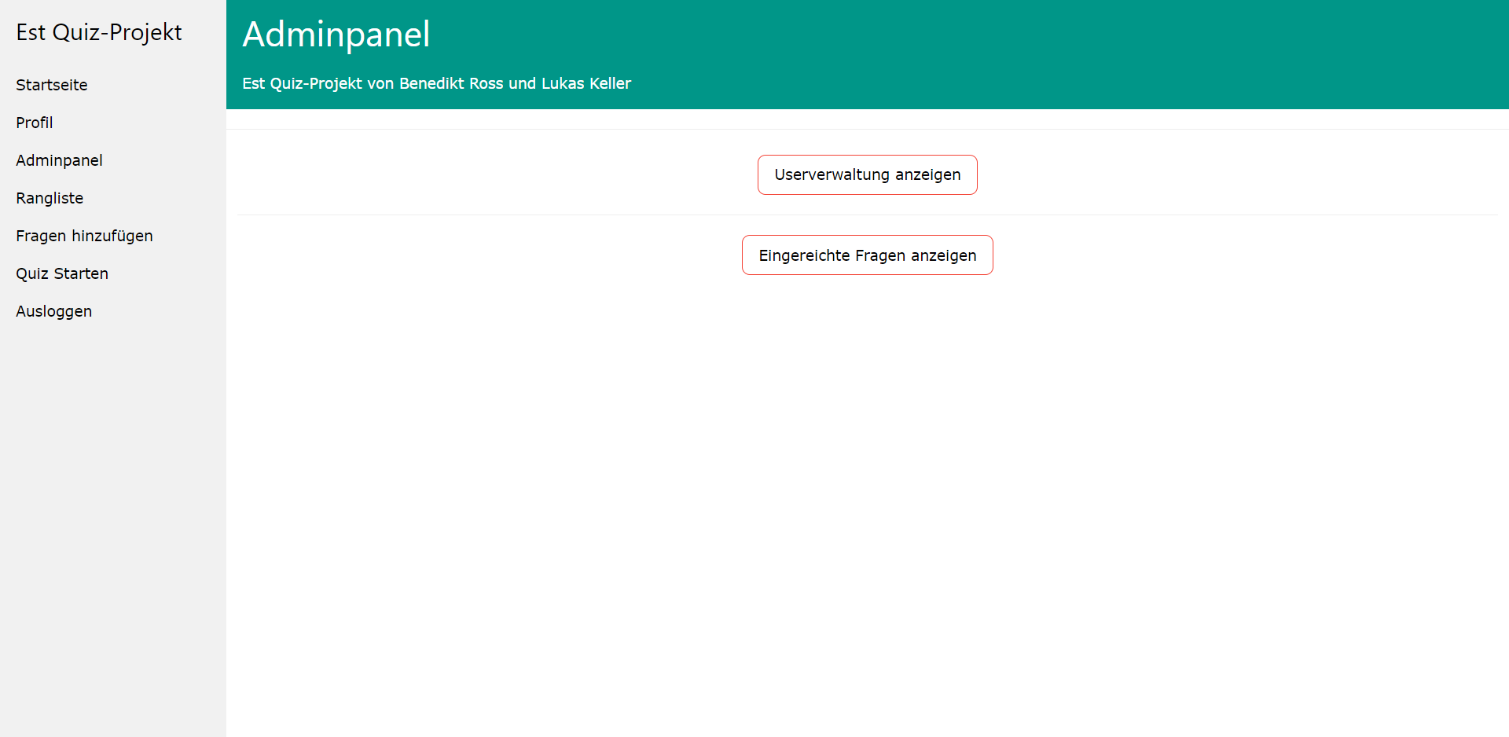
Benutzeroberfläche

Slide 18
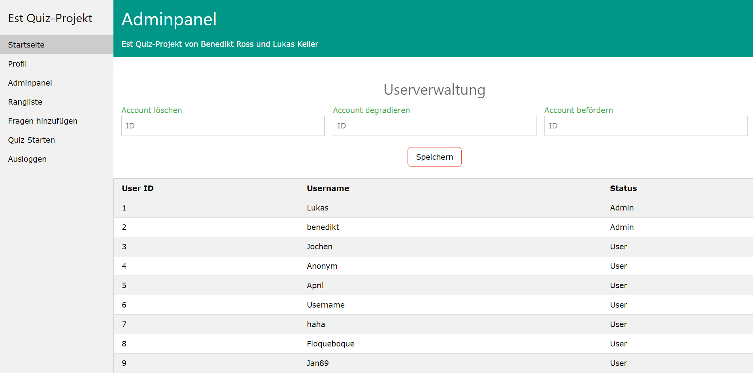
Benutzeroberfläche

Slide 19
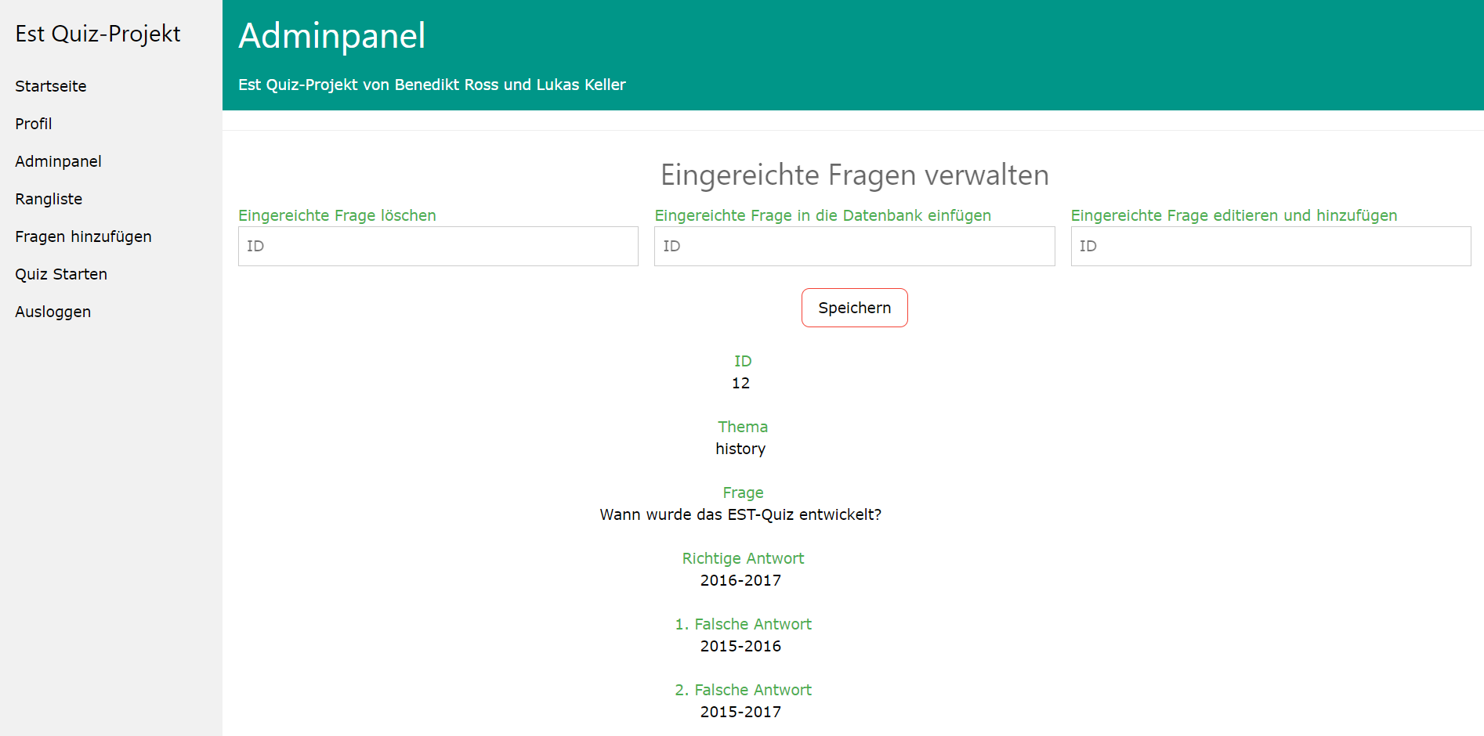
Benutzeroberfläche

Slide 20
Technisches Highlight
Was ist unser technisches Highlight?
Warum ist es unser technisches Highlight?
Verbesserungsmöglichkeiten

Slide 21
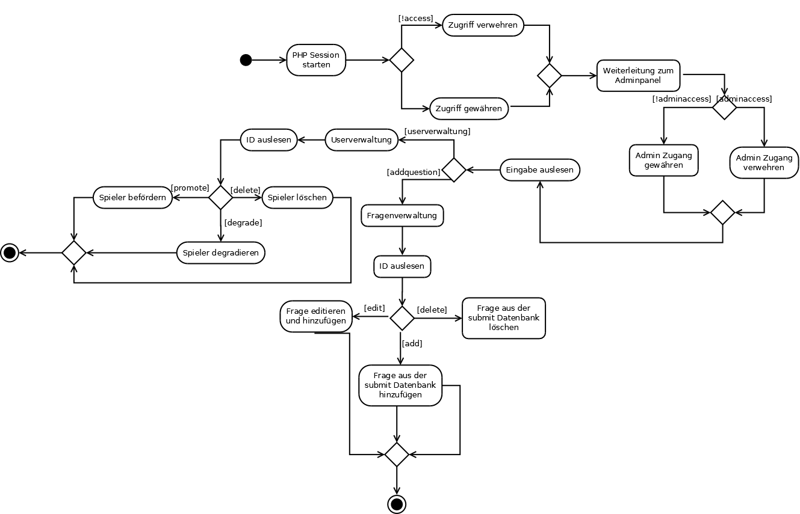
Technisches Highlight

Slide 22
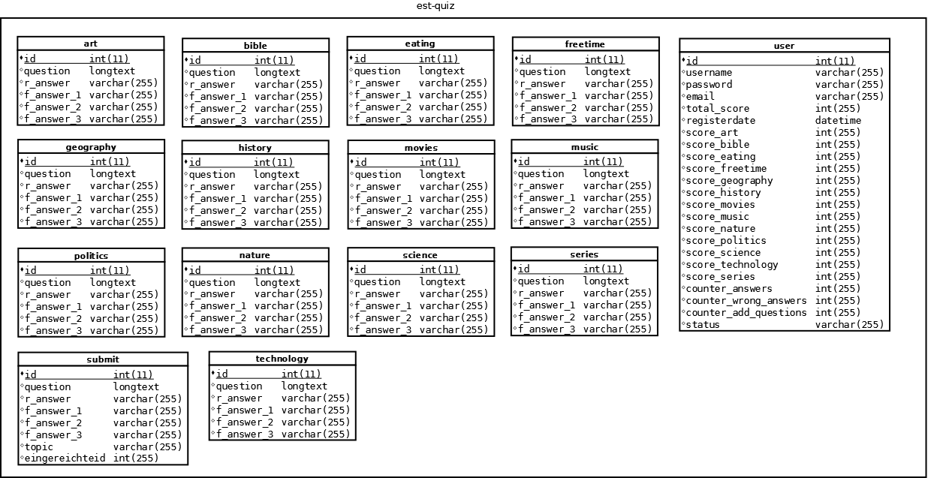
Datenbank

Slide 23
Fazit
Wie empfanden wir die Zusammenarbeit?
Wie lief die Projektarbeit ab?
Was würden wir anders machen?

Slide 24
Vielen Dank für Ihre Aufmerksamkeit

